Slide 1
2024年7月
主な流行推計スライド

Slide 2
世界のエイズ流行 ｜ 2023
HIV陽性者数 3,990万人 [3,610万–4,460万人]
2023年の新規HIV感染者数 130万人 [100万–170万人]
2023年のエイズ関連死亡者数 630,000人 [500,000–820,000人]

Slide 3
1日に3,600人が新たにHIVに感染 ｜ 2023
50%がサハラ以南のアフリカで起きている
320人は15歳未満の子供
3,200人が15歳以上の成人、このうち：
─ 44%が女性
─ 30%が若者（15–24歳）
─ 17%が若い女性（15–24歳）

Slide 4
子供（15歳未満）のエイズ流行 ｜ 2023
HIV陽性の子供 140万人 [110万–170万人]
新たにHIV感染した子供の数 120,000人 [83,000–170,000人]
エイズにより死亡した子供の数 76,000人 [53,000–110,000人]

Slide 5
地域別状況 ｜ 2023
HIV陽性者数
（成人と子供）
HIV新規感染者数
（成人と子供）
エイズによる死亡者
（成人と子供）
東部・南部アフリカ
2,080万人
[1,920万–2,300万人]
450,000人
[360,000–580,000人]
260,000人
[210,000–330,000人]
西部・中央アフリカ
510万人
[450万–590万人]
190,000人
[130,000–280,000人]
130,000人
[100,000–170,000人]
中東・北アフリカ
210,000人
[170,000–280,000人]
23,000人
[16,000–35,000人]
6,200人
[4,100–9,400人]
アジア・大平洋
670万人
[610万–750万人]
300,000人
[270,000–370,000人]
150,000人
[110,000–200,000人]
ラテンアメリカ
230万人
[210万–260万人]
120,000人
[97,000–150,000人]
30,000人
[27,000–42,000]
カリブ海沿岸
340,000人
[280,000–390,000人]
15,000人
[9,900–21,000人]
5,100人
[3,500–7,400人]
東欧・中央アジア
210万人
[190万–230万人]
140,000人
[120,000–160,000人]
44,000人
[35,000–54,000人]
西欧・中欧・北アメリカ
230万人
[200万–270万人]
56,000人
[45,000–67,000人]
13,000人
[9,400–17,000人]
全世界
3,990万人
[3,610万–4,460万人]
130万人
[100万–170万人]
630,000人
[500,000–820,000人]
本表の推計範囲は、入手可能な最良の情報に基づき、この範囲内に実際の数値が入るということを示すものです。

Slide 6
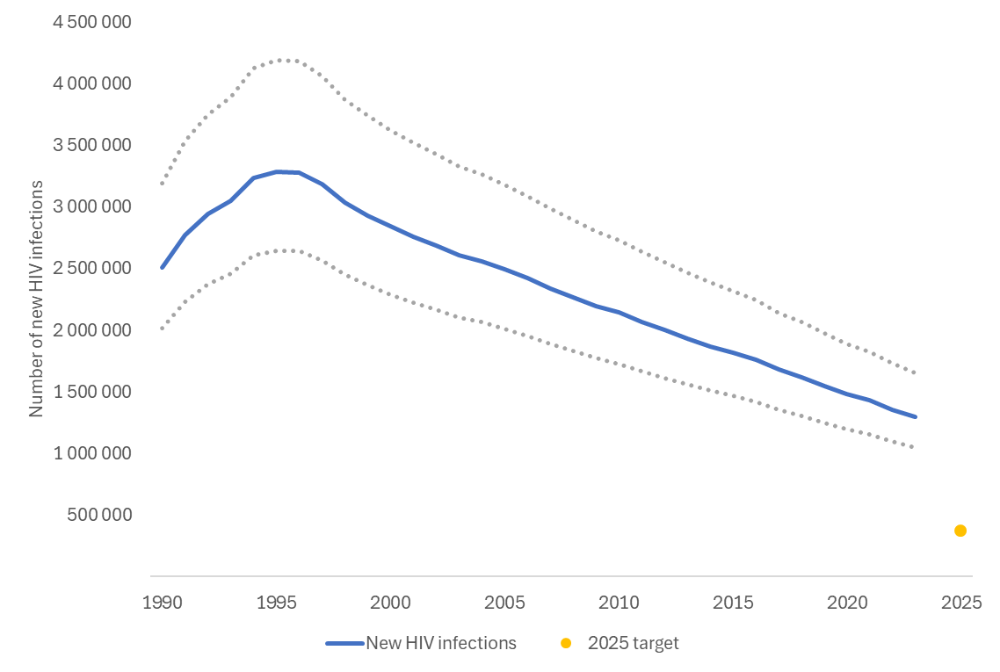
新規HIV感染者数（1990－2023年）と 2025 年ターゲット
新 規 H I V 感 染 者 数
新規HIV感染者数
2025年ターゲット
出典：UNAIDS 疫学的推計 2024

Slide 7
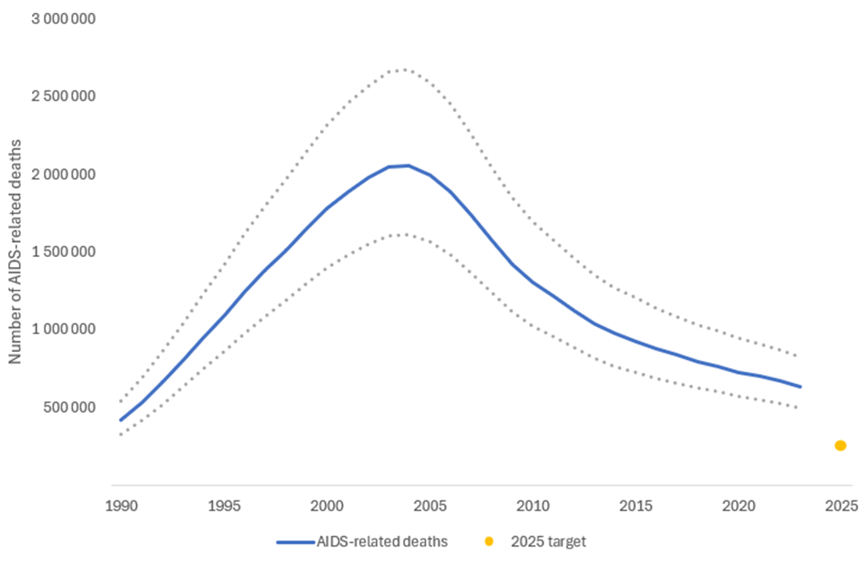
エイズ関連死亡者数（1990－2023年）と 2025 年ターゲット
エ イ ズ 関 連 死 亡 者 数
エイズ関連死亡者数
2025年ターゲット
出典：UNAIDS 疫学的推計 2024

Slide 8
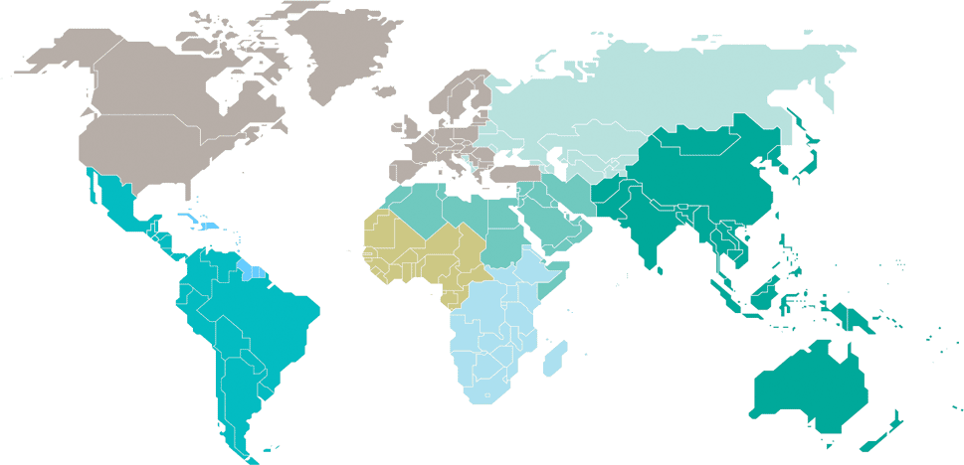
地域別HIV陽性者数（成人と子供の合計） 推計 ｜ 2023
東欧・中央アジア
210万人
[190万–230万人]
北米・西欧・中欧
230万人
[200万–270万人]
カリブ海沿岸
340,000人
[280,000–390,000人]
中東・北アフリカ
210,000人
[170,000–280,000人]
西部・中央アフリカ
510万人
[450万–590万人]
アジア・大平洋
670万人
[600万–750万人]
ラテンアメリカ
230万人
[200万–250万人]
東部・南部アフリカ
2,080万人
[1,920万–2,300万人]
合計: 3,990万人[3,610万–4,460万人]

Slide 9
地域別HIV新規感染者数（成人と子供の合計）推計 ｜ 2023
東欧・中央アジア
140,000人
[120,000–160,000人]
北米・西欧・中欧
56,000人
[45,000–67,000人]
カリブ海沿岸
15,000人
[9,900–21,000人]
中東・北アフリカ
23,000人
[16,000–35,000人]
西部・中央アフリカ
190,000人
[130,000–280,000人]
アジア・大平洋
300,000人
[220,000–370,000人]
ラテンアメリカ
120,000人
[97,000–150,000人]
東部・南部アフリカ
450,000人
[360,000–580,000人]
合計: 130万人 [100万–170万人]

Slide 10
地域別エイズによる死亡者数（成人と子供の合計）推計 ｜ 2023
東欧・中央アジア
44,000人
[35,000–54,000人]
北米・西欧・中欧
13,000人
[9,400–17,000人]
カリブ海沿岸
5,100人
[3,500–7,400人]
中東・北アフリカ
6,200人
[4,100–9,400人]
西部・中央アフリカ
130,000人
[100,000–170,000人]
アジア・大平洋
150,000人
[110,000–200,000人]
ラテンアメリカ
30,000人
[27,000–42,000]人
東部・南部アフリカ
260,000人
[210,000–330,000人]
合計: 630,000人 [500,000–820,000人]

Slide 11
子供（15歳未満）の地域別HIV陽性者数推計 ｜ 2023
東欧・中央アジア
14,000
[12,000–16,000人]
北米・西欧・中欧
…*
カリブ海沿岸
11,000人
[8,200–13,000人]
中東・北アフリカ
11,000人
[8,100–14,000人]
西部・中央アフリカ
380,000人
[300,000–450,000人]
アジア・太平洋
120,000人
[100,000–140,000人]
ラテンアメリカ
30,000人
[25,000–34,000人]
東部・南部アフリカ
800,000人
[650,000–100万人]
*子供の推計値は数が少ない
ため公表されていない。
合計: 140万人 [110万–170万人]

Slide 12
子供（15歳未満）の地域別新規HIV感染者数推計 ｜ 2023
東欧・中央アジア
1,300
[1,100–1,700人]
北米・西欧・中欧
…*
カリブ海沿岸
1,300人
[900 –1,900人]
中東・北アフリカh Africa
1,900人
[1,300–2,800人]
西部・中央アフリカ
48,000人
[36,000–63,000人]
アジア・太平洋
10,000人
[7,600–14,000人]
ラテンアメリカ
3,900人
[3,000–4,700人]
東部・南部アフリカ
50,000人
[34,000–79,000人]
*子供の推計値は数が少ない
ため公表されていない。
合計: 120,000人 [83,000–170,000人]

Slide 13
子供（15歳未満）の地域別エイズによる死亡者数推計 ｜ 2023
東欧・中央アジア
670
[550–870人]
北米・西欧・中欧
…*
カリブ海沿岸
850人
[510–1,300人]
中東・北アフリカ
1,100人
[770–1,700人]
西部・中央アフリカ
33,000人
[24,000–43,000人]
アジア・太平洋
6,100人
[4,700–11,000人]
ラテンアメリカ
2,700人
[2,100–3,300人]
東部・南部アフリカ
32,000人
[20,000–47,000人]
*子供の推計値は数が少ない
ため公表されていない。
合計: 76,000人 [53,000–110,000人]

